Slide 1
图片上传

Slide 2
1. 前端主动上传图片
Notes:
两条链路

Slide 3
1. 前端主动上传图片
2. Figma流程抓取远程图片转存
Notes:
两条链路

Slide 4
1. 前端主动上传图片
2. Figma流程抓取远程图片转存
OSS对象存储
Notes:
两条链路

Slide 5
什么是OSS存储？

Slide 6
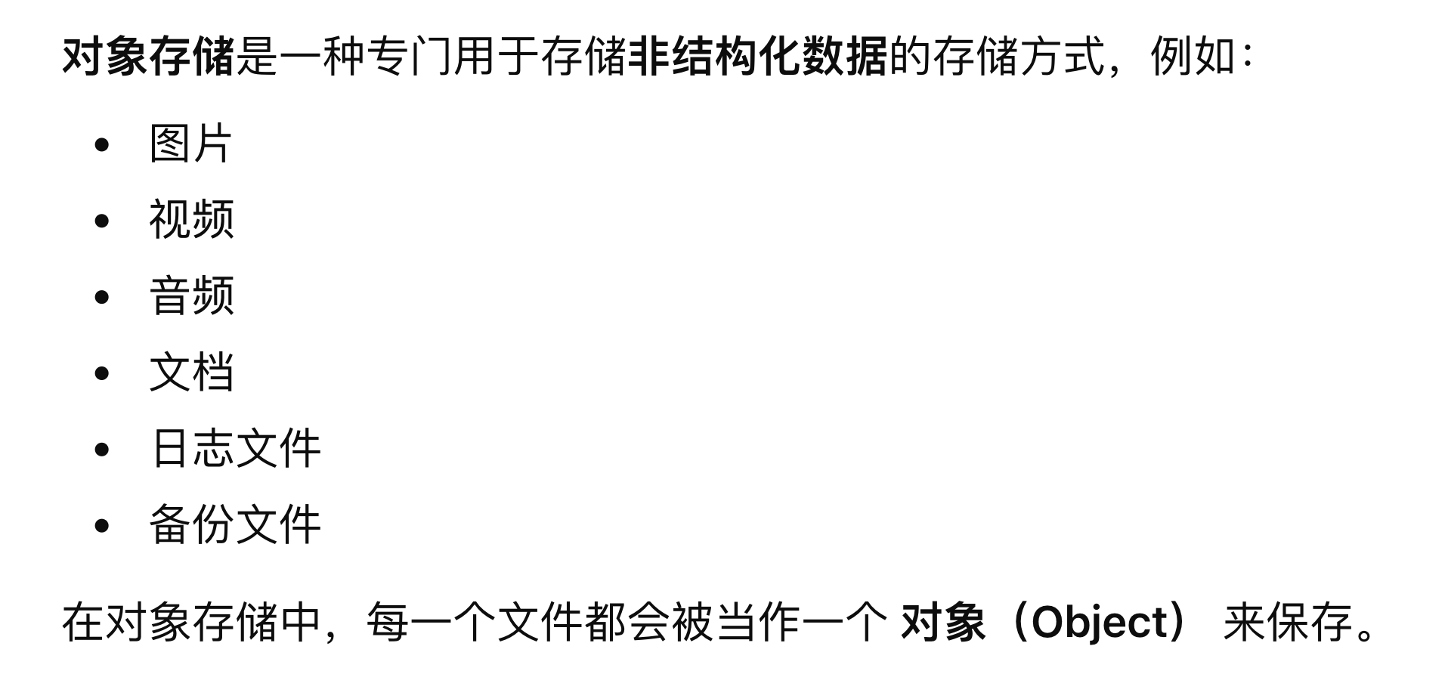

Slide 7
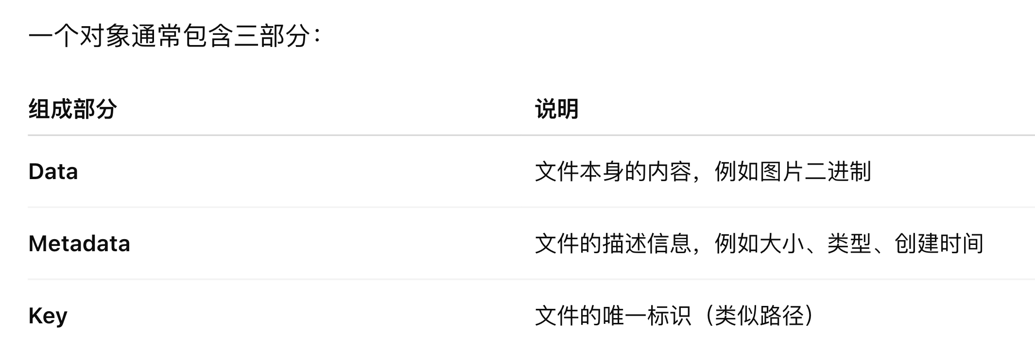

Slide 8
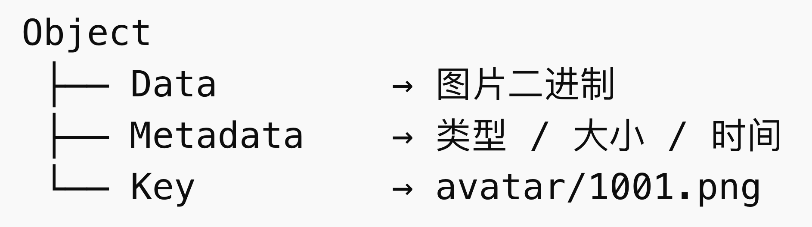
例如一个图片：avatar/1001.png
它的对象结构大概是：

Slide 9
OSS中桶的概念

Slide 10
Bucket（桶）可以理解为：存储空间 / 文件夹 / 仓库。
对象存储系统里，所有文件必须放在某个 Bucket 里面。

Slide 11
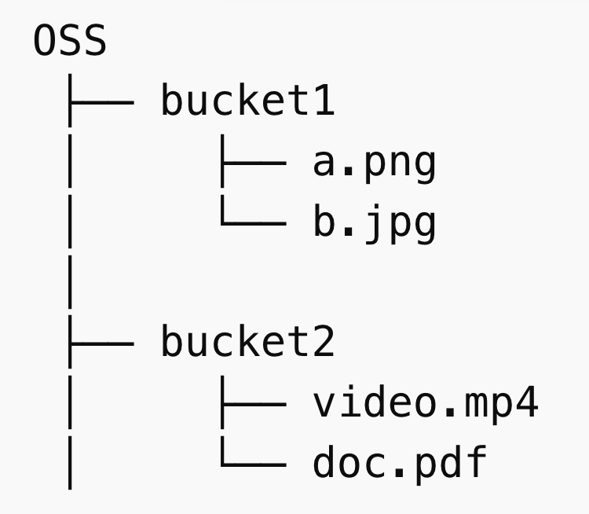
Bucket（桶）可以理解为：存储空间 / 文件夹 / 仓库。
对象存储系统里，所有文件必须放在某个 Bucket 里面。

Slide 12
Bucket（桶）可以理解为：存储空间 / 文件夹 / 仓库。
对象存储系统里，所有文件必须放在某个 Bucket 里面。
Bucket 是容器，Object 是里面的文件

Slide 13
在对象存储中：Key 在 Bucket 内是唯一的。
一个文件的完整定位是：Bucket + Key

Slide 14
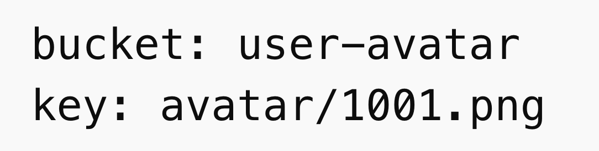
在对象存储中：Key 在 Bucket 内是唯一的。
一个文件的完整定位是：Bucket + Key

Slide 15


在对象存储中：Key 在 Bucket 内是唯一的。
一个文件的完整定位是：Bucket + Key

Slide 16
为什么要使用OSS存储？

Slide 17
1. 服务器磁盘有限

Slide 18
1. 服务器磁盘有限
2. CDN加速访问

Slide 19
1. 服务器磁盘有限
2. CDN加速访问
3. 多服务器部署更简单

Slide 20
1. 服务器磁盘有限
2. CDN加速访问
3. 多服务器部署更简单
4. 数据更安全

Slide 21
OSS存储一般流程

Slide 22

第一步：前端上传图片

Slide 23
第一步：前端上传图片
第二步：OSS返回URL

Slide 24
第一步：前端上传图片
第二步：OSS返回URL
第三步：存数据库
数据库只存 avatar_url

Slide 25
第一步：前端上传图片
第二步：OSS返回URL
第三步：存数据库
数据库只存 avatar_url
第四步：页面展示

Slide 26
项目中上传相关代码

Slide 27
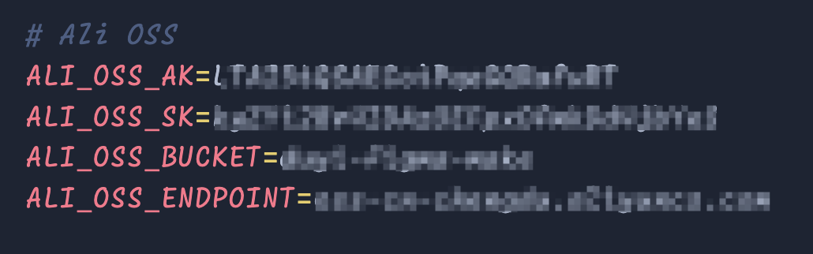
.env

Slide 28
1. 前端主动上传图片
2. Figma流程抓取远程图片转存
Notes:
两条链路

Slide 29
1. 前端主动上传图片
Notes:
两条链路

Slide 30
1. 前端主动上传图片
routes/upload.ts
Notes:
两条链路

Slide 31
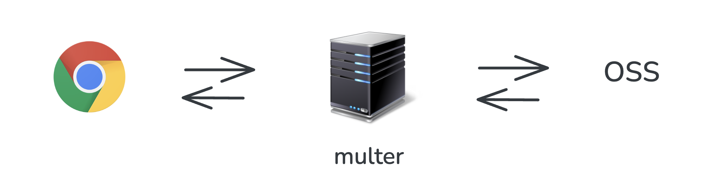

Slide 36
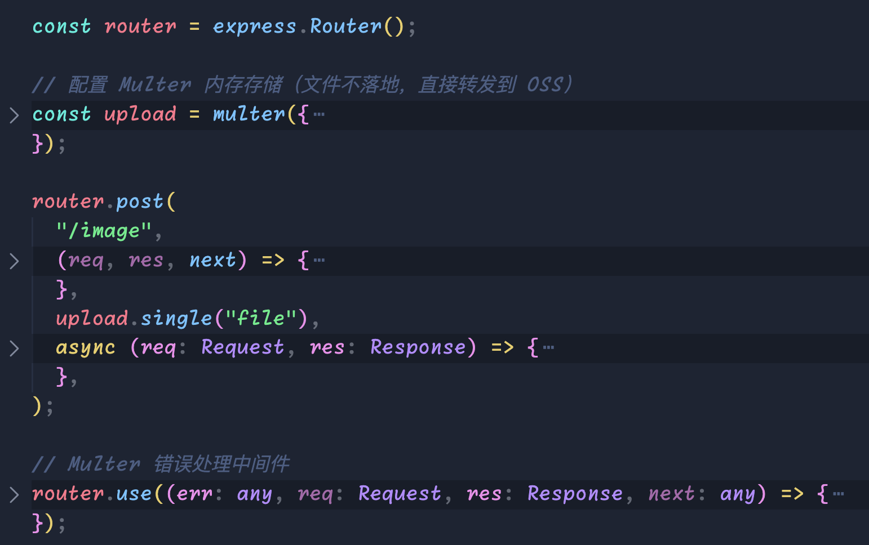
Notes:
两条链路

Slide 37
Notes:
两条链路

Slide 38
Notes:
两条链路

Slide 39
Notes:
两条链路

Slide 40
Notes:
两条链路

Slide 41
Notes:
两条链路

Slide 42
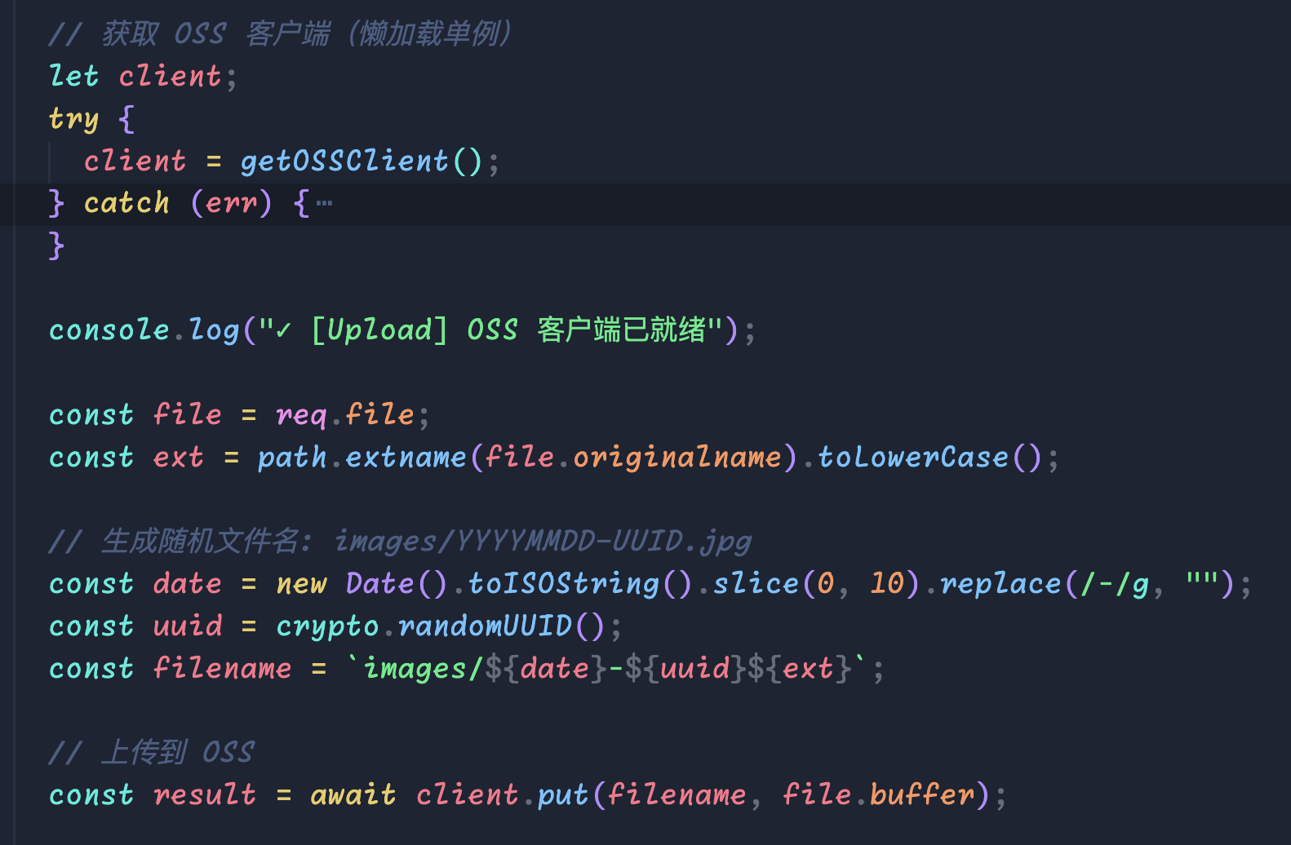
Notes:
两条链路

Slide 43
Notes:
两条链路

Slide 44
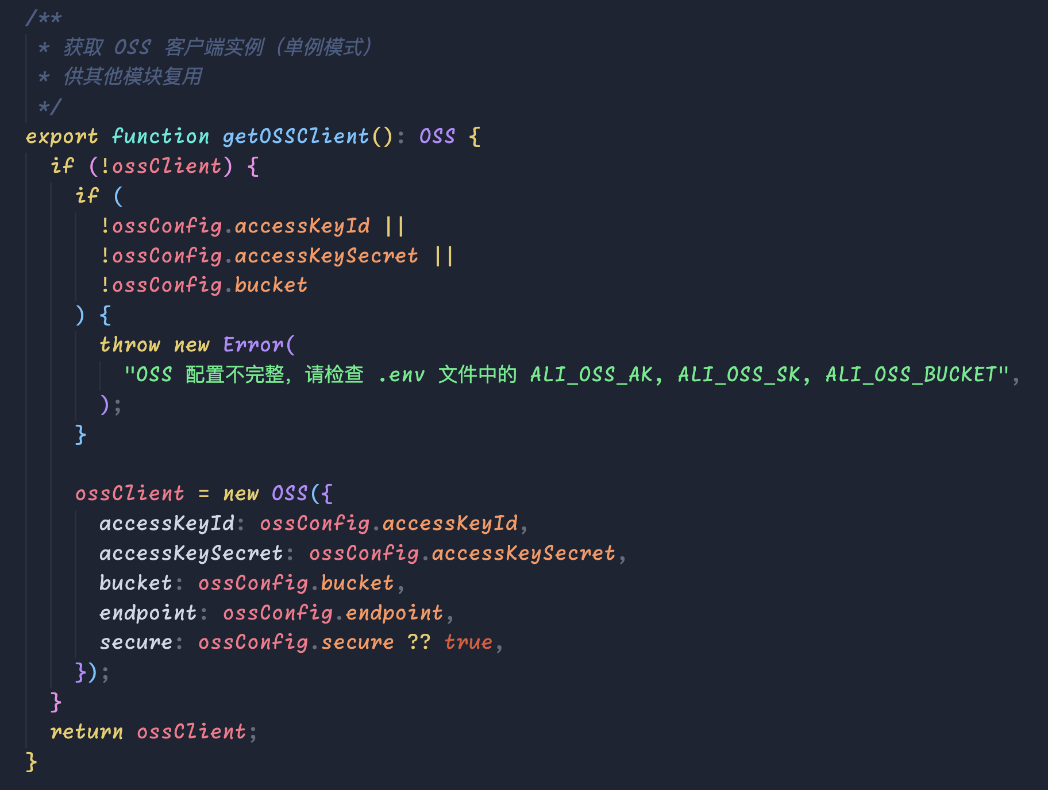
Notes:
两条链路

Slide 45
Notes:
两条链路

Slide 46
Notes:
两条链路

Slide 47
Notes:
两条链路

Slide 48
Notes:
两条链路

Slide 49
Notes:
两条链路

Slide 50
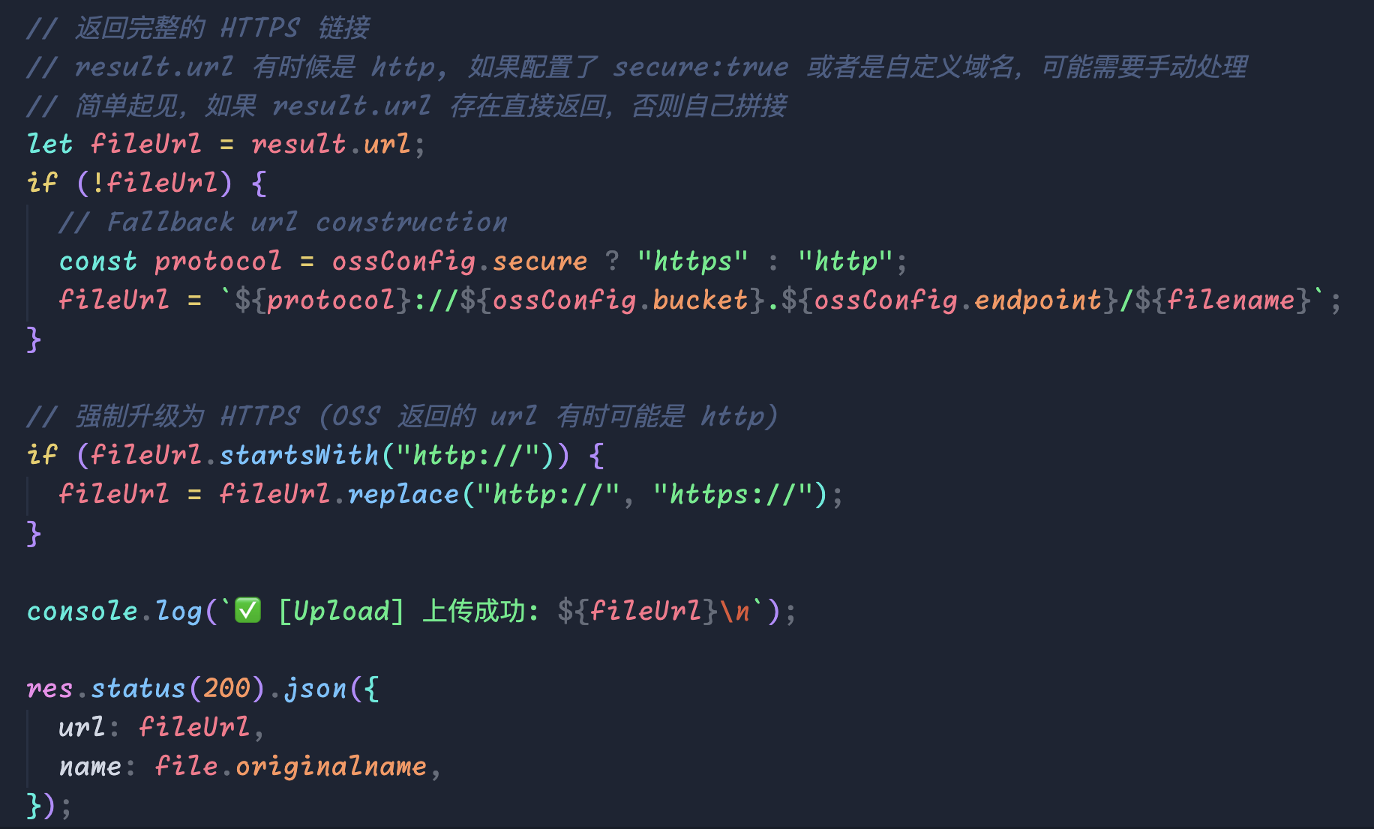
Notes:
两条链路

Slide 51
Notes:
两条链路

Slide 52
2. Figma流程抓取远程图片转存
Notes:
两条链路

Slide 53
为什么Figma流程中要抓取远程图片转存OSS？

Slide 54
为什么Figma流程中要抓取远程图片转存OSS？
为了把 Figma 的临时外链，变成生成应用可以长期依赖的内部静态资源

Slide 55
为什么Figma流程中要抓取远程图片转存OSS？
为了把 Figma 的临时外链，变成生成应用可以长期依赖的内部静态资源
utils/oss.ts

Slide 56
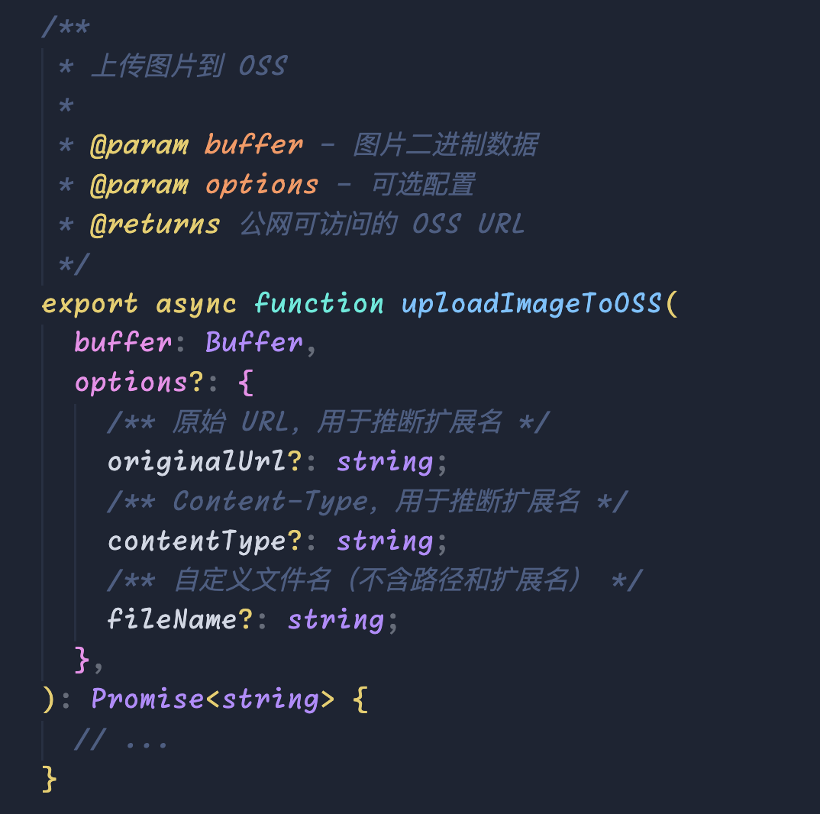
oss.ts

Slide 57
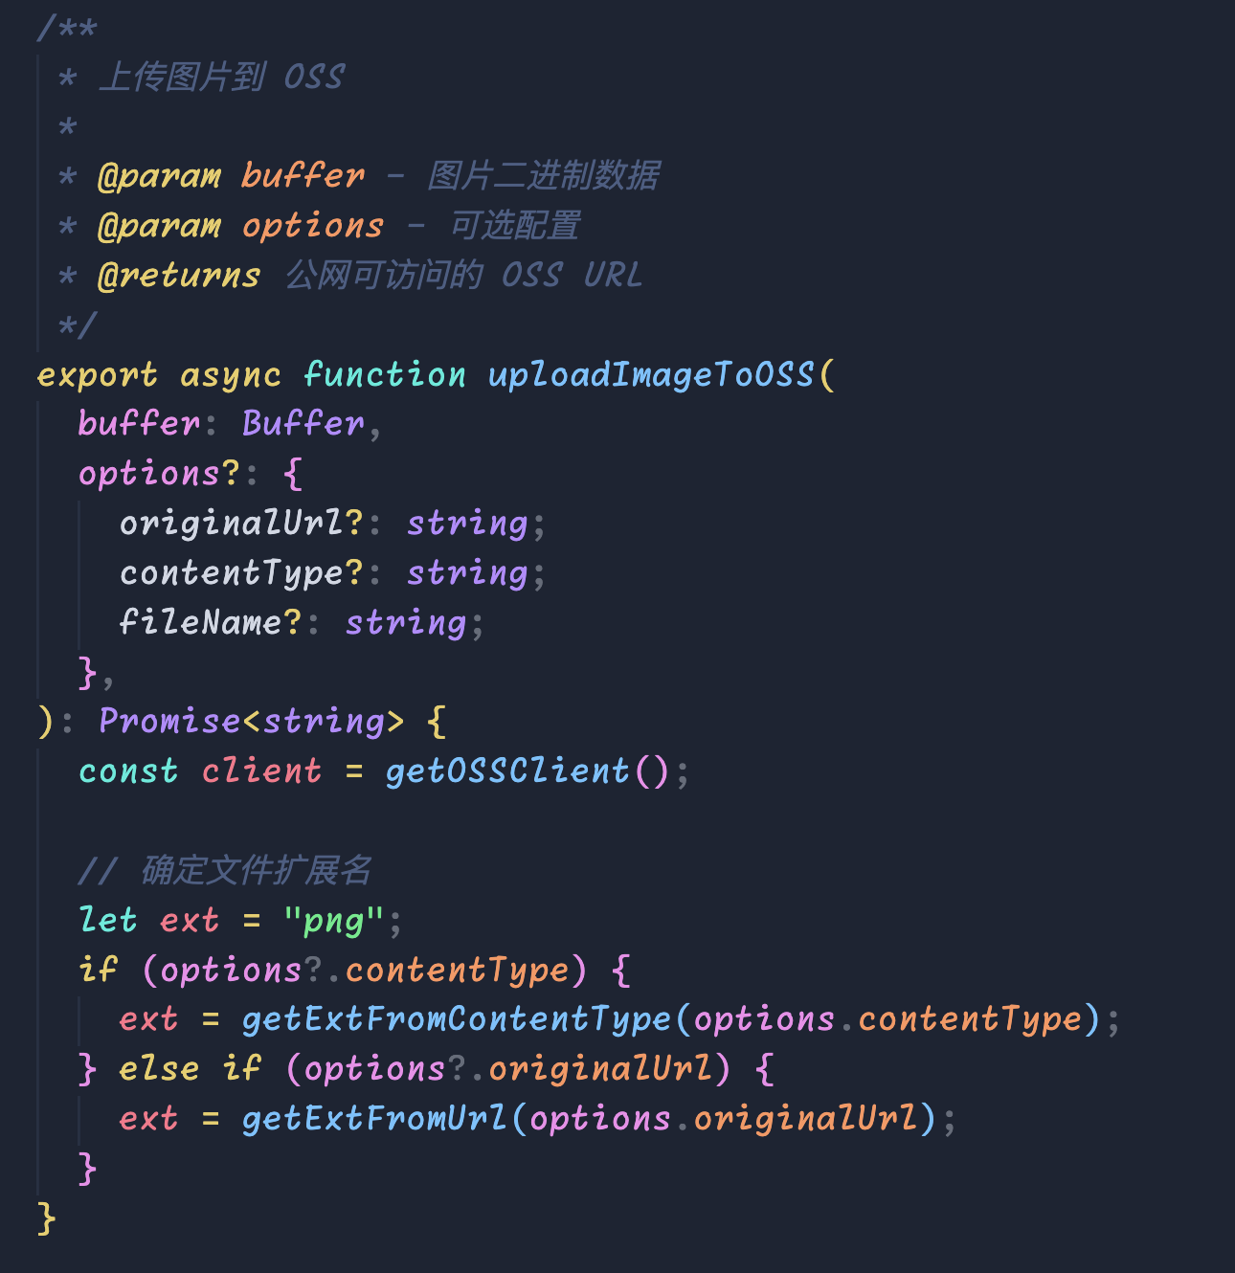

Slide 60
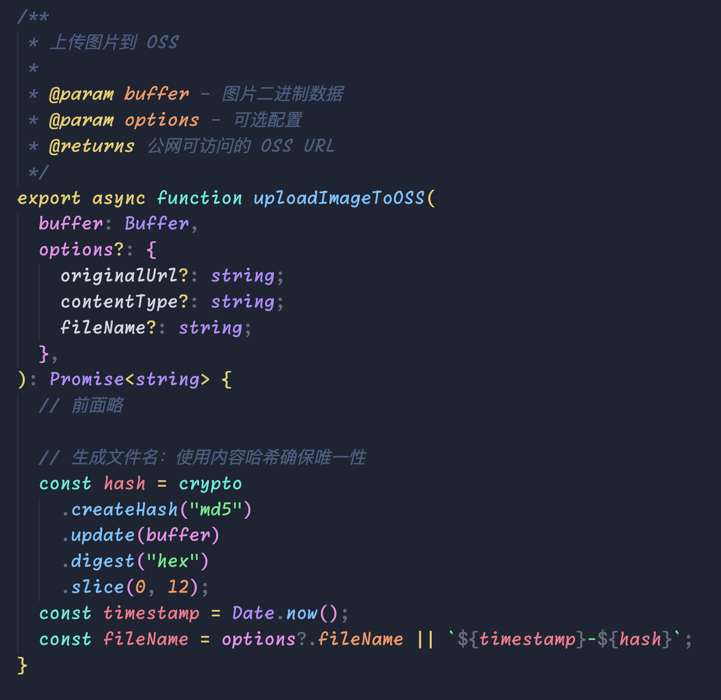

Slide 64
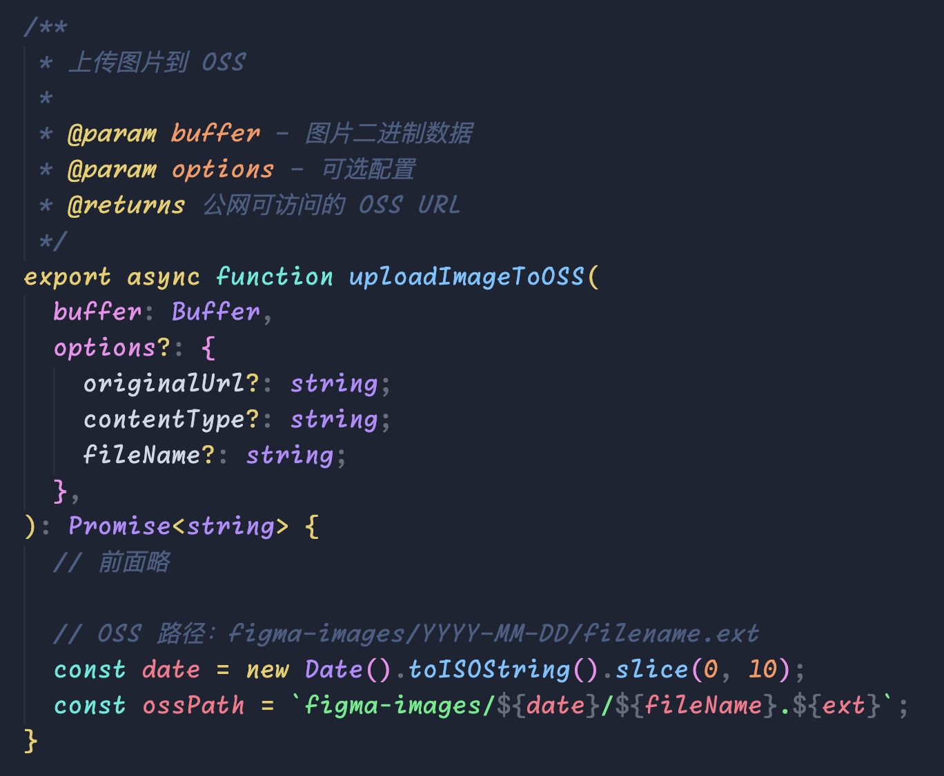

Slide 67
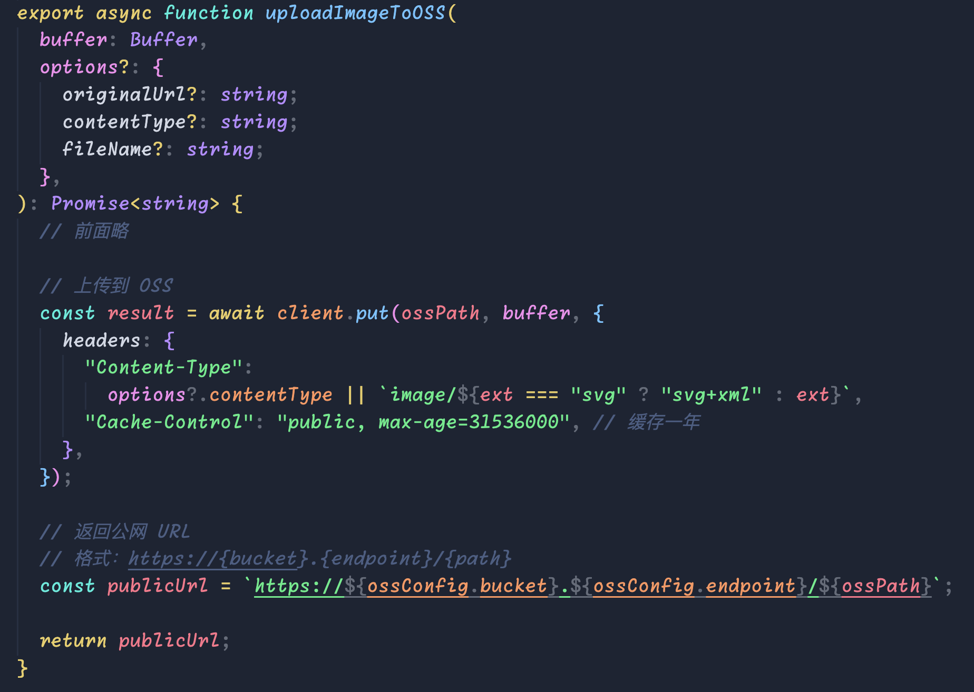

Slide 71
Thank You

